Slide 1
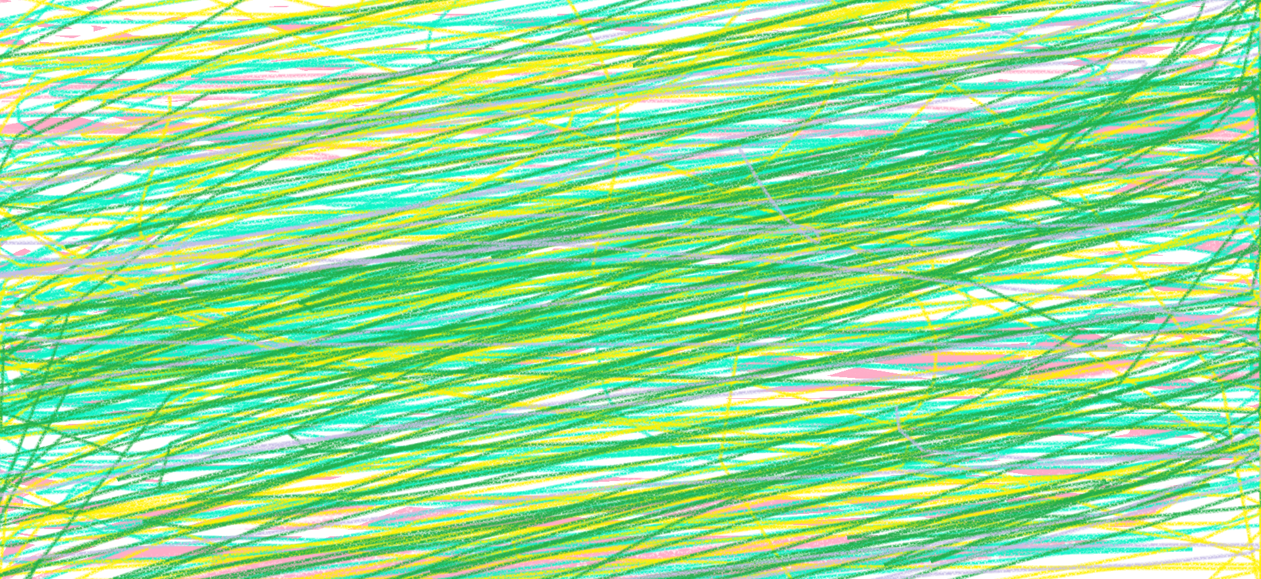
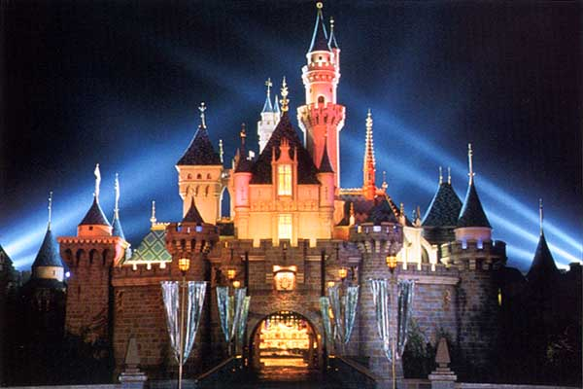
Το Παρίσι
Το Παρίσι είναι στην Γαλλία. Το Παρίσι, είναι μια πόλη ρομαντισμού και Χαλάρωσης. Μου αρέσει πολύ γιατί έχει την DisneyLand και τον Πύργος Του Αϊφελ. Έχει πολύ πολιτισμό και έχει πολλά όμορφα σπιτάκια. Το καλύτερο Πρωινό είναι Το κρουασάν και ο καφες.

Slide 2
Το αγαπημένο μου μέρος
Κατερίνα
Δ1
2017-18

Slide 3

Το αγαπημένο μου μέρος
Γιάννης
Δ1
2017-18

Slide 4
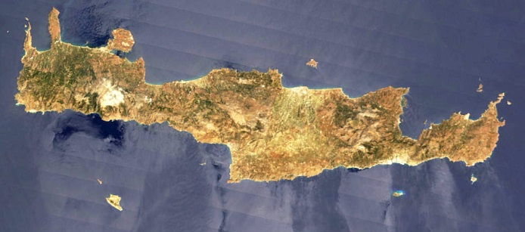
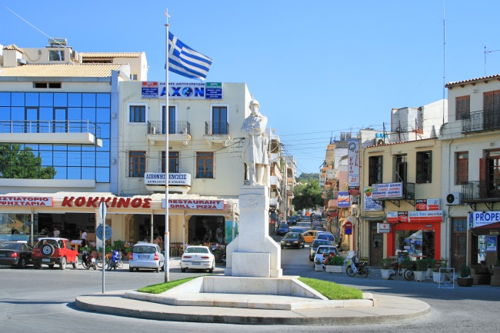
Ρέθυμνο
Το Ρέθυμνο είναι ένα νησί της Κρήτης. Παλιά είχε ένα λούναπάρκ που έμπενα σε ένα τρένο του Indiana Jones και έχει και μάλιστα πολλά μαγαζιά και είχα πάρει ένα spinner που είχε φωτάκια και είναι και ο ξαδερφος μου είναι εκει.

Slide 5


Το αγαπημένο μου μέρος
Νίκος
Δ1
2017-18

Slide 6
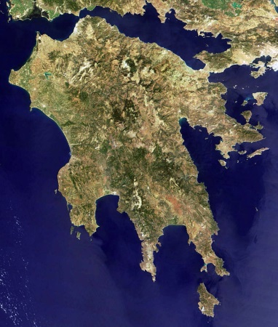
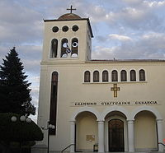
Τα Λεχενά
Στα Λεχενά έχει πολλές εκκλησίες όπου εκεί στις θάλασσες έχει πολύ άμμο. Κάπου έχει Πισίνες και βούταγα συνέχεια στην μεγάλη πισίνα.

